Slide 1

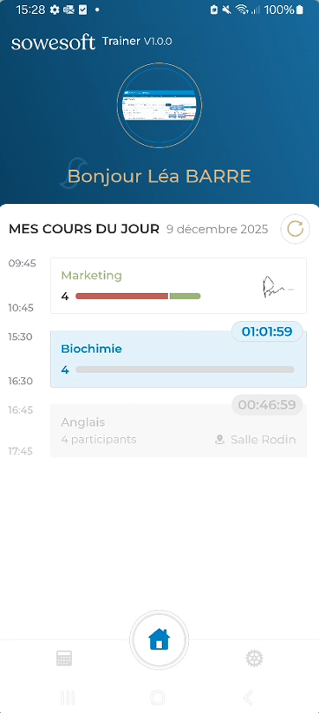
Guide du Formateur
(ou du délégué de classe)
Faire émarger vos apprenants
Pour contacter votre référent Interne :
Mr Support au 06 06 06 06 06 – email@monof.com

Slide 2

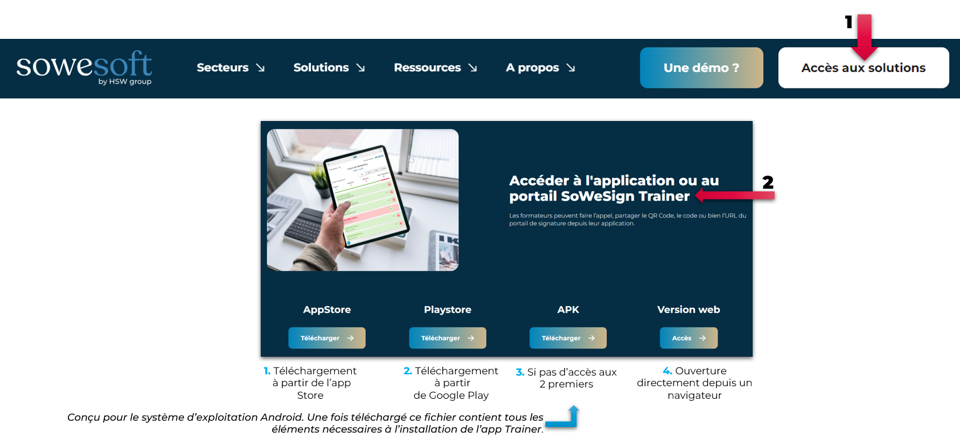
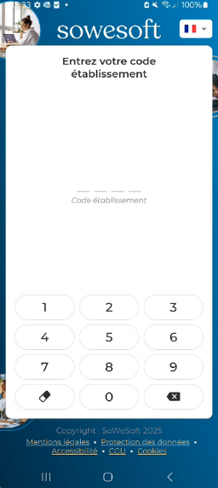
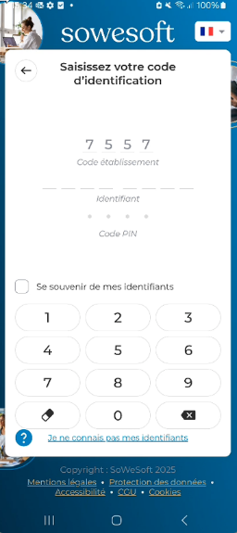
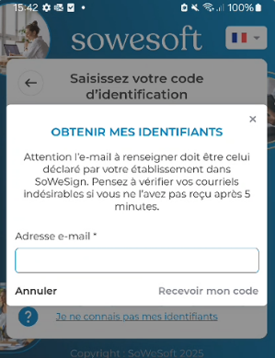

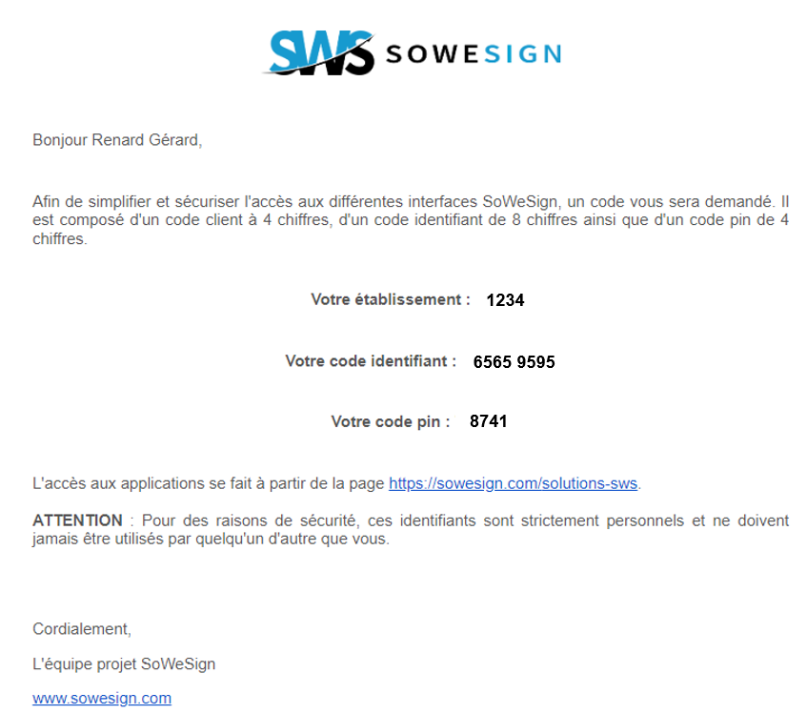
Télécharger et se connecter
à l’application ou au portail Trainer
Rendez-vous sur la page Web :
https://www.sowesoft.com/acces-solutions
Une fois l’application ou le portail ouvert, connectez vous.
1
2
3
1234
1234
Si vous n’avez reçu pas vos identifiants
Cliquez sur
« Je ne connais pas mes identifiants»
Saisir votre adresse e-mail
(l’e-mail communiqué au centre)
Cliquez sur
Recevoir mon code.
Saisissez votre code établissement :
4
1234
1234
Saisir les codes reçus ou récupérés sur votre
boîte e-mail
pour vous connecter.

Slide 3
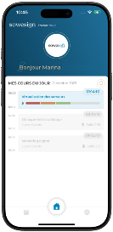
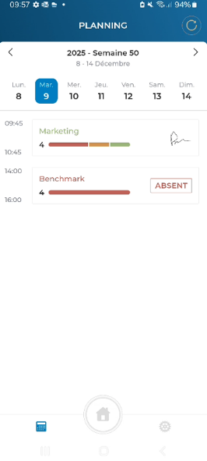
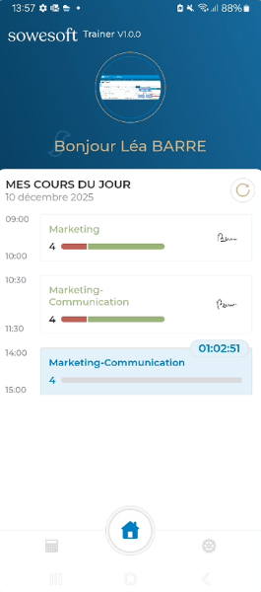
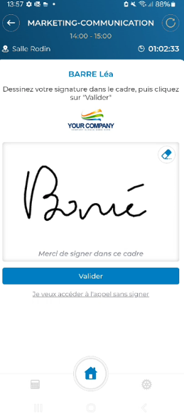
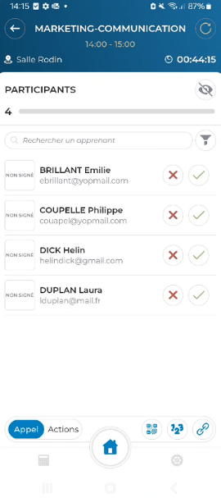
Émarger en mode : Classique
Trainer version application mobile ou tablette
C'est le mode par défaut. Une fois connecté sur l’application Trainer, le formateur clique sur le cours (en bleu) qui commence, signe, puis fait l'appel en marquant les présents (coche verte) et absents (croix rouge).
1
2
Sélectionnez le cours que vous souhaitez faire émarger.
Indiquez votre présence en signant dans le cadre puis validez.
En bleu le cours qui commence, cliquez dessus.
OK vert les personnes ayant signé.
Orange des absents justifiés sont déclarés.
Rouge absent pas de signature.
3
Déclarer les apprenants présents cliquez sur la coche verte, ils seront alors autorisés à signer depuis l’appli. Student.
Ou absents en cliquant sur la croix rouge.

Slide 4
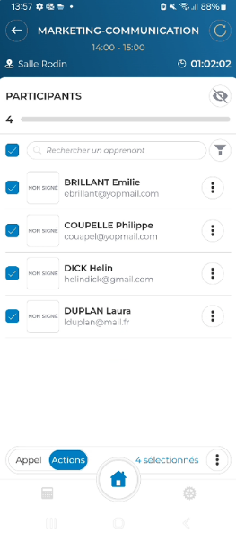
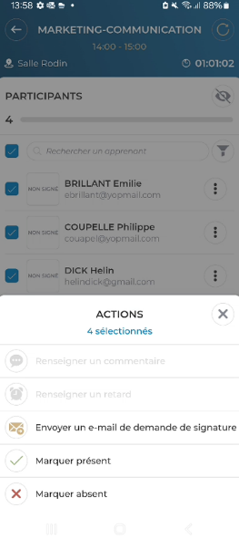
Émarger en mode : Classique
Trainer version application mobile ou tablette
Il est également possible de sélectionner tous les apprenants ou certains pour activer une action : tous présents, par exemple, ou absents ou envoyer un e-mail de demande de signature aux apprenants.
A
Cliquez ici pour sélectionner tous les apprenants, ou cochez uniquement ceux souhaités. Puis appliquez une action via le menu Action en bas à gauche.
B
C
3
A. Après avoir sélectionné le, certains, tous les apprenants.
B. Cliquez sur action.
C. Cliquez sur les trois petits points, puis choisissez l’action souhaitée : marquer comme présent, envoyer une demande de signature, ou les indiquer absents.

Slide 5
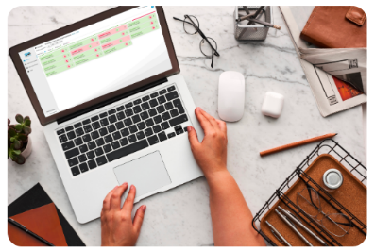
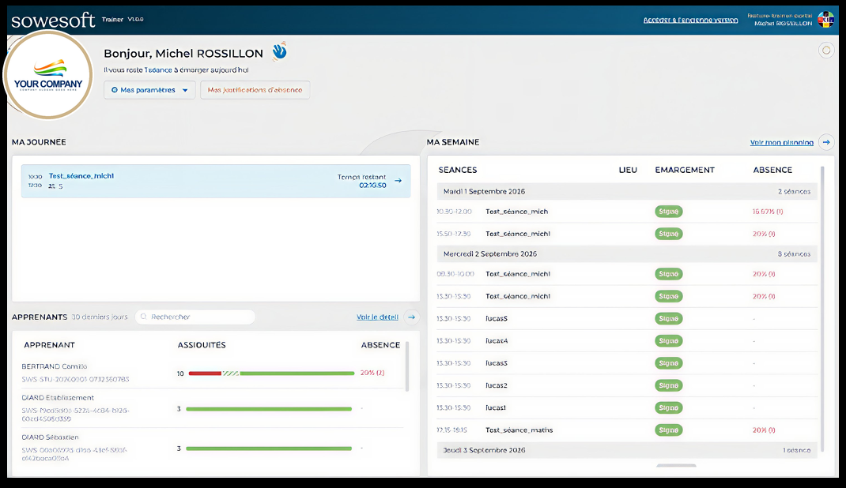
Écran à l’ouverture de Trainer
Trainer version web sur ordinateur
MA JOURNÉE : Planning des séances du jour. En bleu le cours qui commence, cliquez dessus pour commencer la collecte des assiduités.
SEMAINE : Visualisez votre planning de la semaine.
APPRENANTS : Visualisez les assiduités des apprenants.
En bleu le cours qui commence, cliquez dessus.
OK vert les personnes ayant signé.
Orange des absents justifiés sont déclarés.
Rouge absent pas de signature.
En gris clair, aucune information d’assiduité.

Slide 6
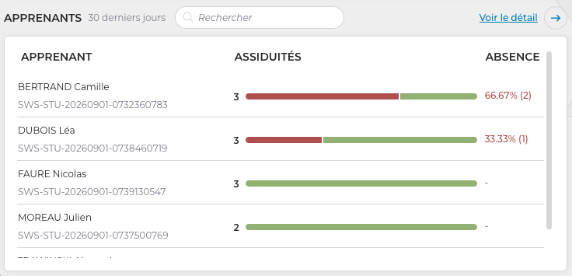
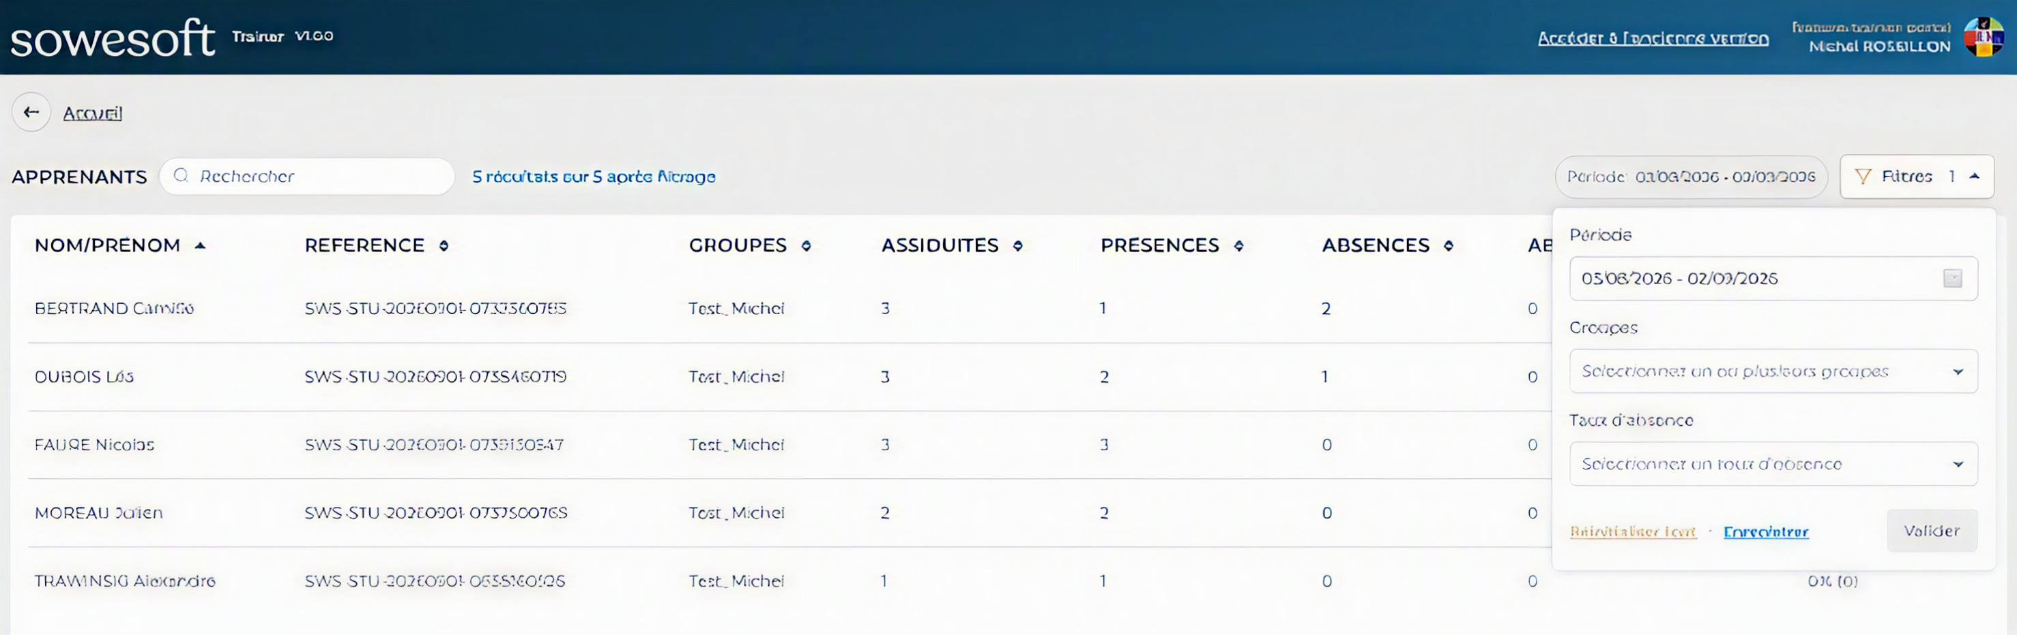
Écran à l’ouverture de Trainer
Trainer version web sur ordinateur
APPRENANTS : En cliquant sur > Voir le détail : on obtient l’assiduité des apprenants.
La grille de filtrage permet de saisir une plage de date, de sélectionner un ou plusieurs groupes, de sélectionner le % d’absence.
Possibilité de visualiser l’assiduité d’un apprenant, en saisissant au minimum les 3 premiers caractères puis cliquez sur la petite loupe.

Slide 7
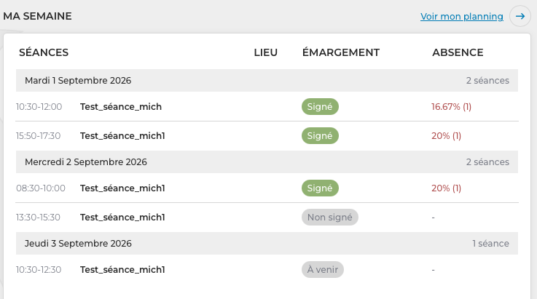
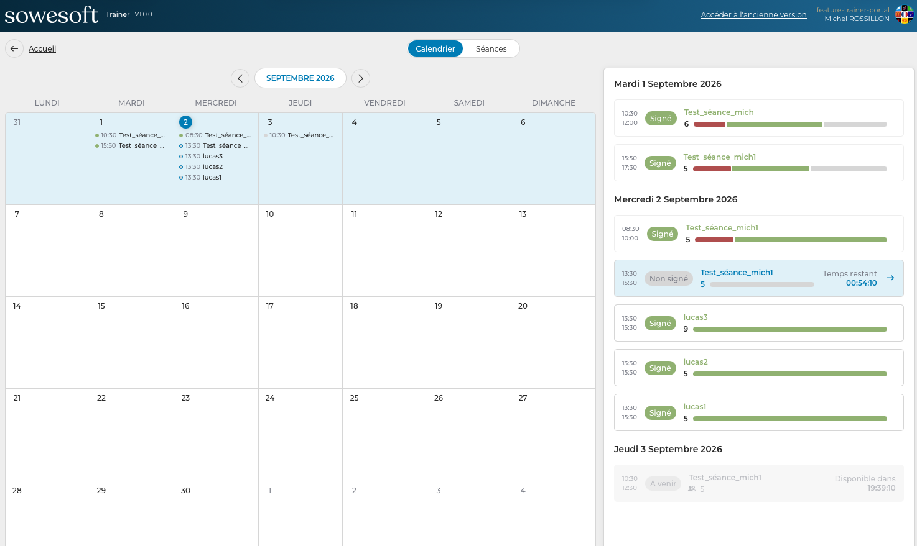
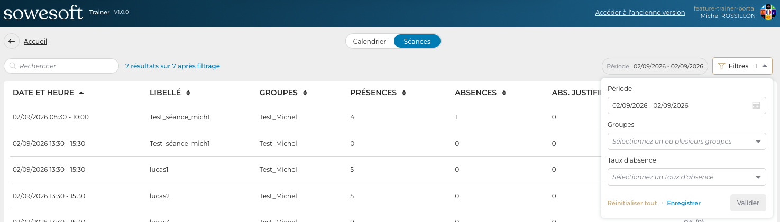
Écran à l’ouverture de Trainer
Trainer version web sur ordinateur
SEMAINE : En cliquant sur le bouton > Voir mon planning, vous accédez au calendrier des séances du formateur. Cette vue affiche l'ensemble de ses séances programmées, sous forme de calendrier, et vous pouvez naviguer entre les différents mois — aussi bien pour consulter les séances passées que celles à venir.
Filtrage sur une plage de date, un ou plusieurs groupes, % d’absence.

Slide 8
Émarger en mode : Classique
Trainer version web sur ordinateur
Mode par défaut
Le formateur se connecte à l'application Trainer, clique sur le cours en cours (affiché en bleu), puis signe. Il fait ensuite l'appel : il marque chaque apprenant comme absent (croix rouge) ou présent (coche verte) — ou, si tous sont là, il peut tous les déclarer présents en une seule sélection.
Les apprenants ne peuvent signer qu'une fois déclarés présents par le formateur.
1
Cliquez sur le cours (bleu) que vous souhaitez faire émarger.
En bleu le cours qui commence, cliquez dessus.
OK vert les personnes ayant signé.
Orange des absents justifiés sont déclarés.
Rouge absent pas de signature.

Slide 9
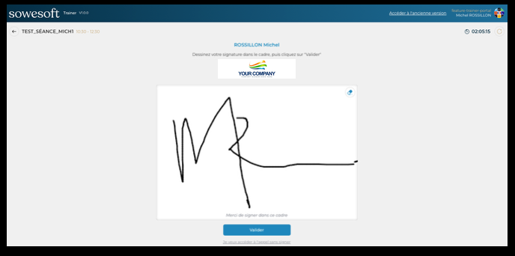
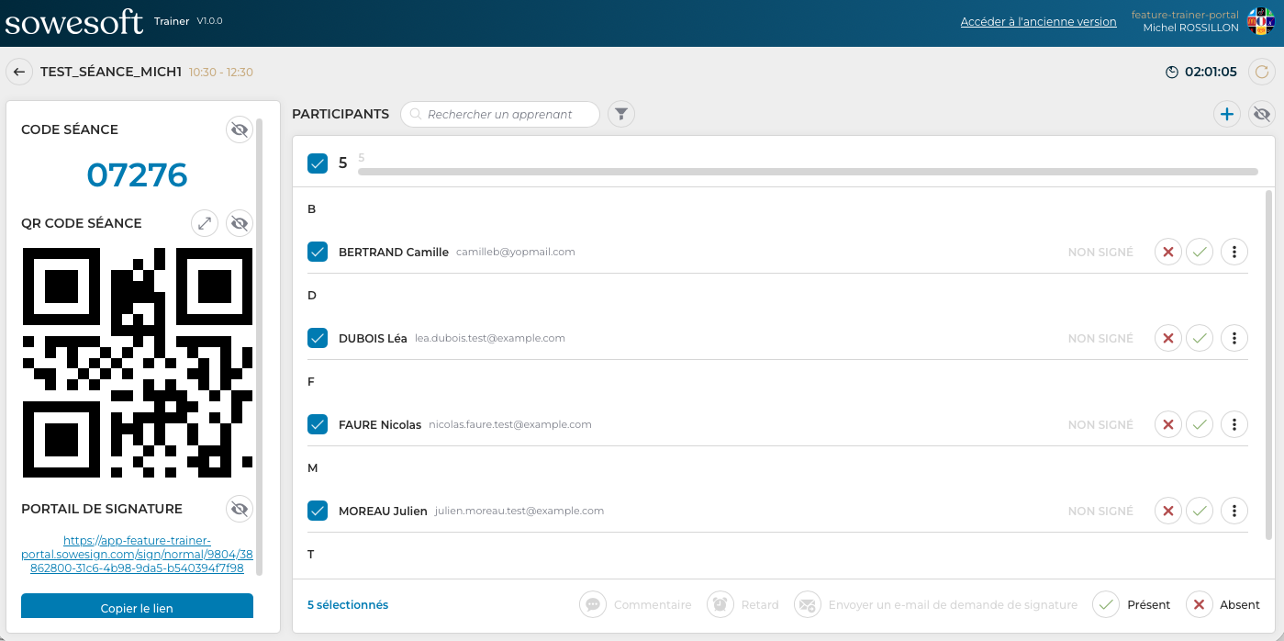
Émarger en mode : Classique
Trainer version web sur ordinateur
2
Indiquez votre présence en signant dans le cadre.
Si des émargements sont en attente, alors vous devrez les signer avant d’accéder à la séance en cours.
Cliquez ici pour sélectionner tous les apprenants ou cliquez sur un nom dessous pour une sélection par apprenants.
Ou sélectionner les apprenants individuellement.
Une fois les apprenants sélectionnés, indiquez leur statut.

Slide 10

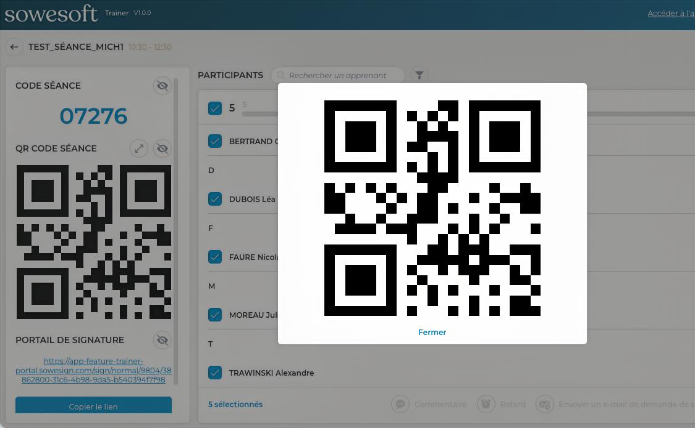

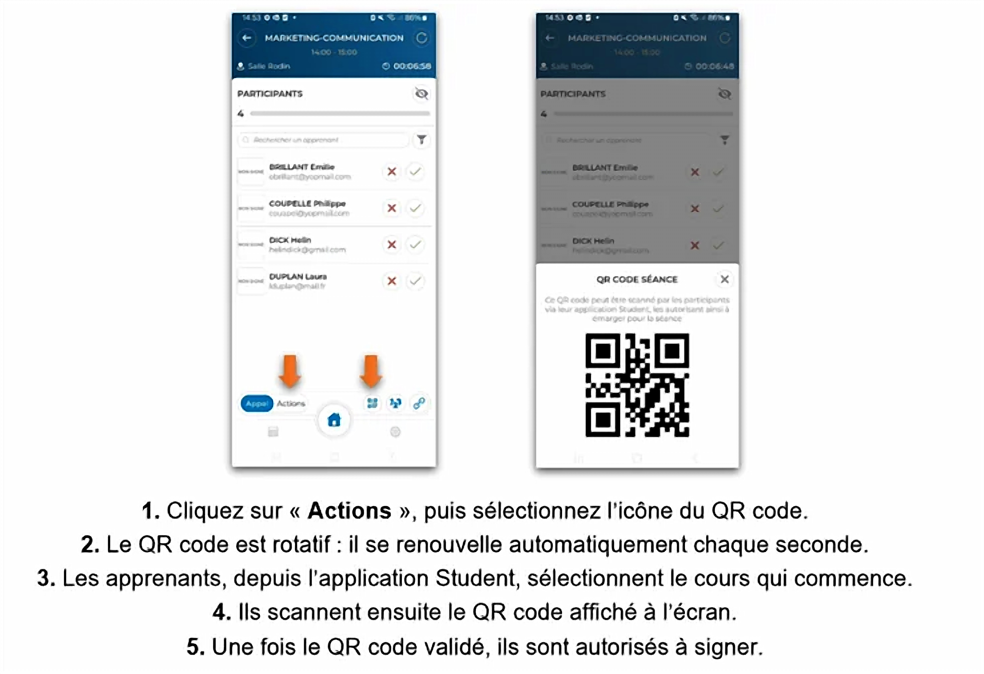
La signature par QRCode (mode adapté pour les formations en distanciel)
Prérequis : que les participants aient téléchargé l’app « SWS Student » et aient récupéré leurs identifiants par e-mail
(voir la fiche app Student)
Depuis portail Trainer
Cliquez sur la flèche
« QR CODE SÉANCE » puis partagez votre écran aux participants.
Pas d’appel nécessaire dans ce mode, c’est le fait de flasher le QR-Code par l’apprenant qui le déclare présent et l’autorise à signer.
À noter le QR-Code change toutes les 2,3 secondes.
Depuis l’application Trainer mobile

Slide 11
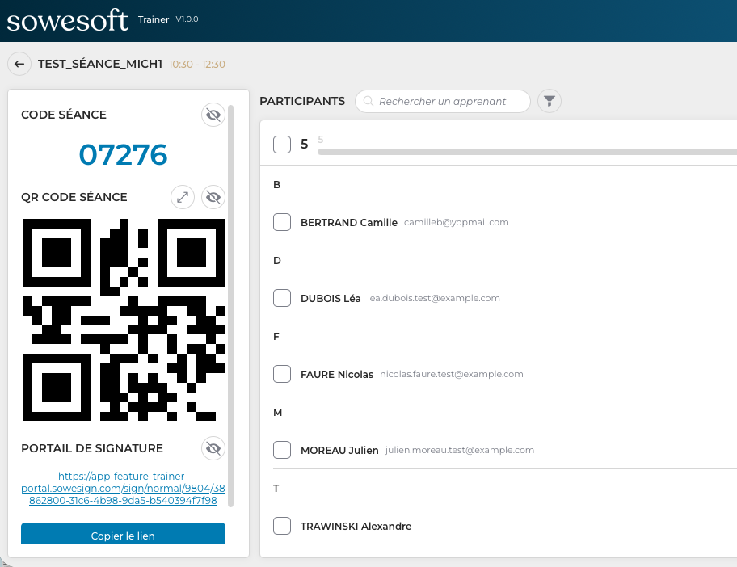
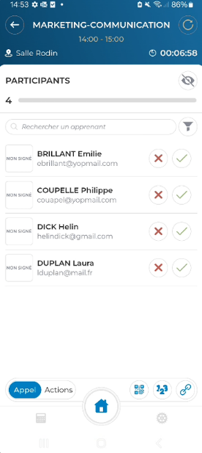
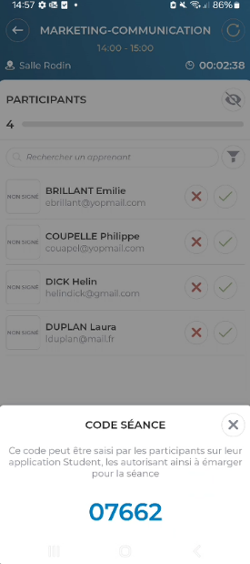
Depuis portail Trainer
Prérequis : que les participants aient téléchargé l’app « SWS Student » ou aient accès au portail apprenant
La signature par Code (principalement utilisée pour les formations longues par les écoles)
Communiquez le code affiché.
Indiquez aux participants de cliquer sur l’onglet Code dans l’application Student.
Vous pouvez copier ce code
dans le chat lors des formations à distance.
Une fois le code saisit par le participant, il sera déclaré présent et autorisé à signer.
Si vous le déclarez présent (buste vert) il n’aura pas besoin de saisir le code.
Depuis l’application Trainer mobile
1. Cliquez sur « Actions », puis sélectionnez l’icône 123. Le code est affiché.
2. Le communiquer aux apprenants.
3. Les apprenants, depuis l’application Student, sélectionnent le cours qui commence.
4. Sélectionne le mode « Code ».
5. Une fois le code saisi, ils sont autorisés à signer.

Slide 12
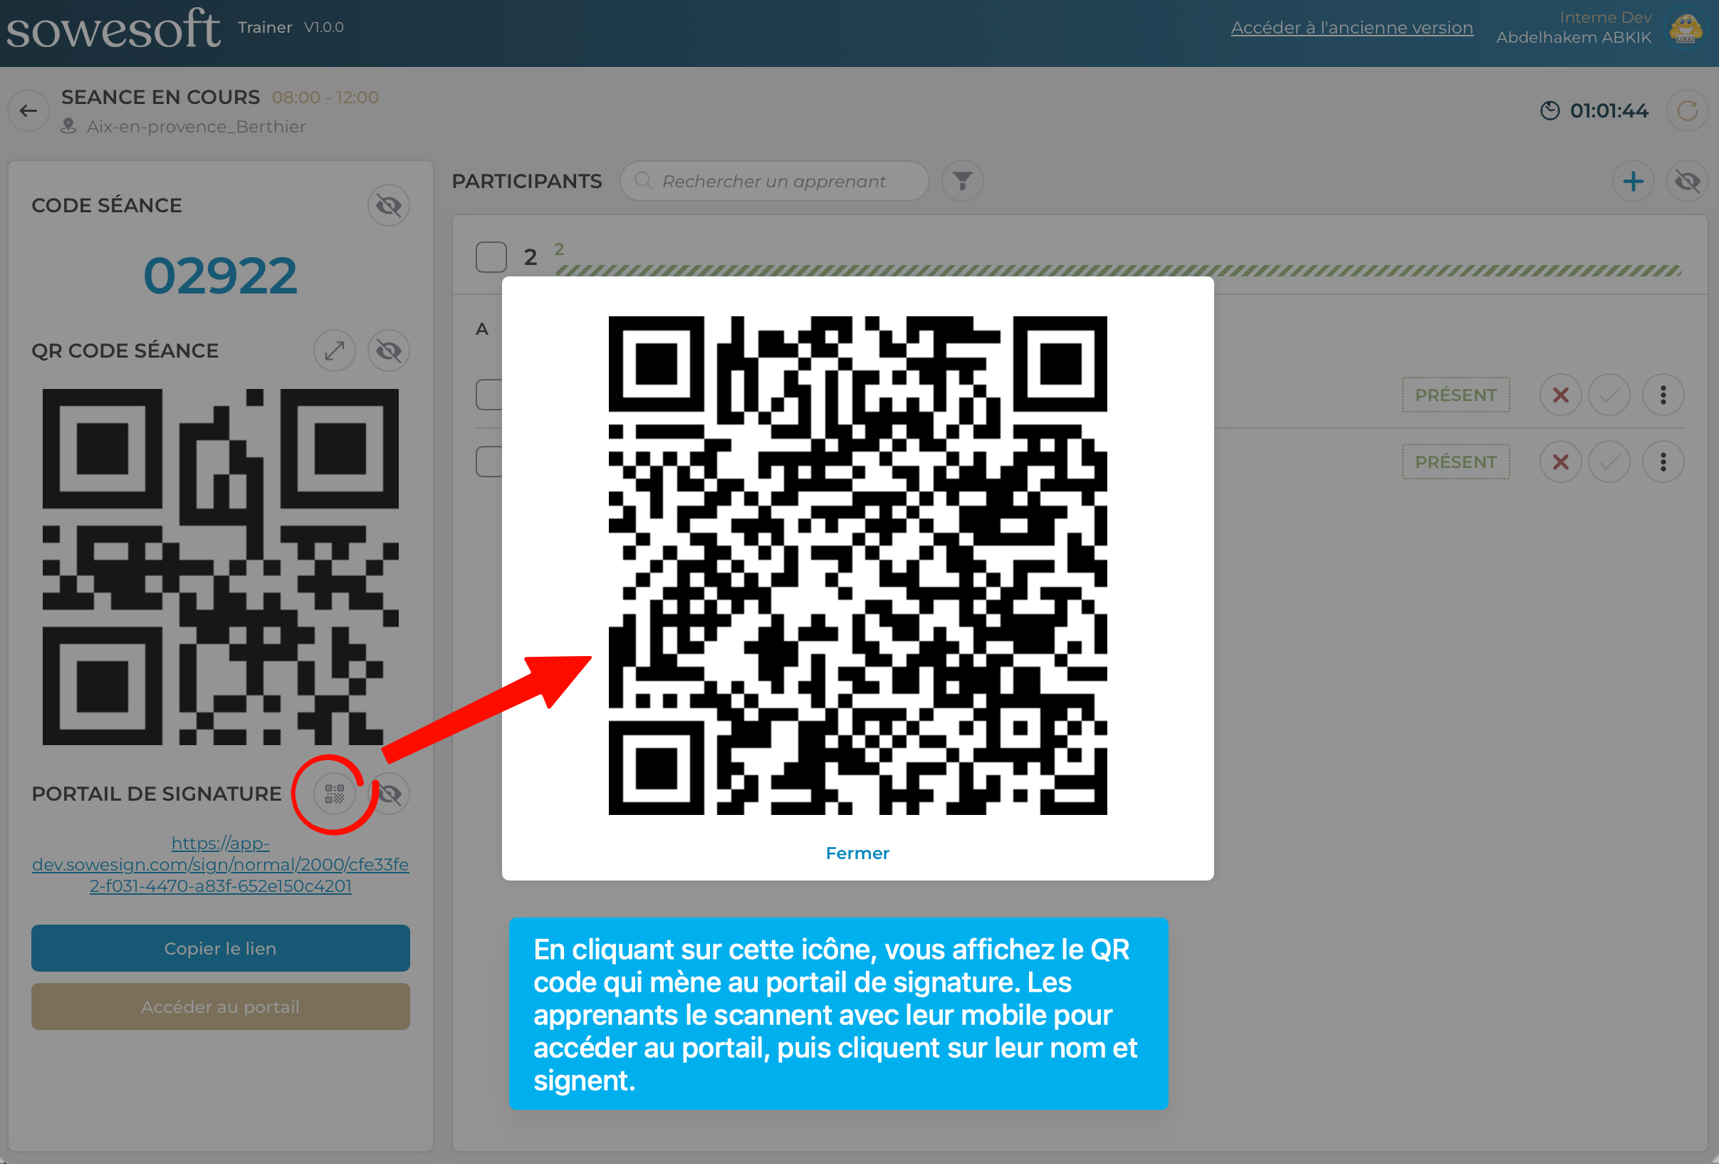
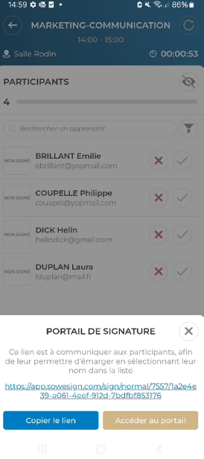
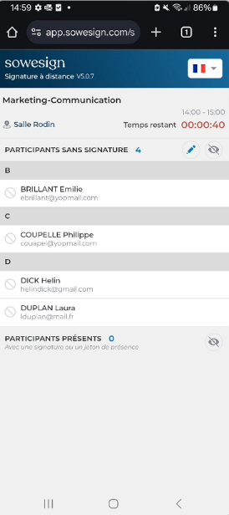
Le portail de signature
(Majoritairement utilisé pour les formations professionnelles courtes en entreprise)
Ce mode ne nécessite pas l’application Student l’URL mène directement au portail de signature
Depuis portail Trainer
c
Partagez le QR-Code ou l’URL
qui mène au portail
On retrouve la liste des apprenants, chacun doit alors cliquer sur son nom puis signer sur le Pad prévu à cet effet.
Depuis l’application Trainer mobile
Pratique : utilisez un vidéoprojecteur ou un écran partagé, ou diffusez ce code dans le chat (par exemple lors des formations à distance), ou envoyez-le par e-mail.
1. Cliquez sur « Actions », puis sélectionnez l’icône chaîne.
2. L’URL est affichée et peut être copiée.
Ce mode ne nécessite pas l’application Student l’URL mène directement au portail de signature.
3. Le participant se rend sur le lien URL communiqué avec son mobile ou tablette,
clique sur son nom, puis signe.

Slide 13
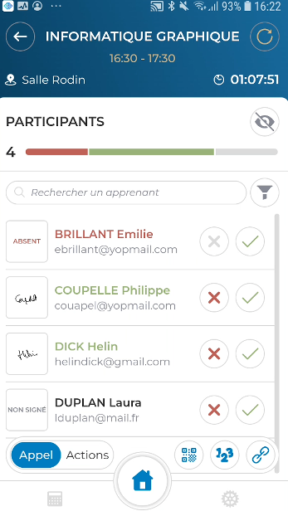
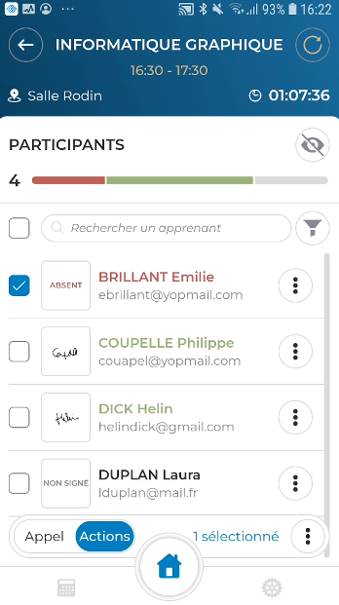
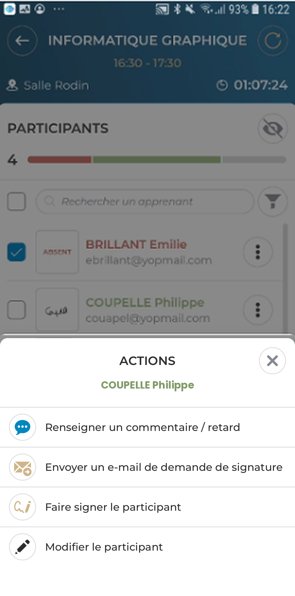
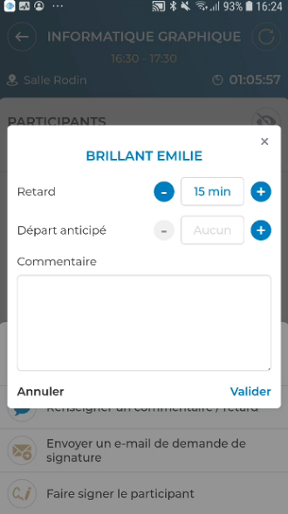
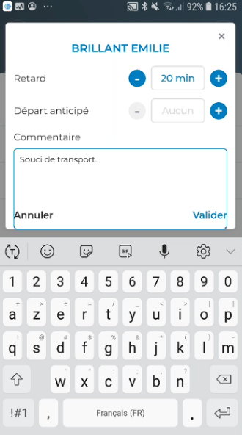
Trainer version application mobile ou tablette
Les options complémentaires
Comment ajouter un commentaire à une assiduité. Par exemple indiquer une durée et un motif pour un retard ou un départ anticipé. Une assiduité doit être indiquée ex. présent ou signature.
1
2
Cliquez sur les 3 petits points.
3
Cliquez sur commentaire/retard
4
5
Définir le retard en cliquant sur le +
(par 5 min).
Saisir le commentaire puis validez. Le commentaire sera enregistré avec l’assiduité.

Slide 14

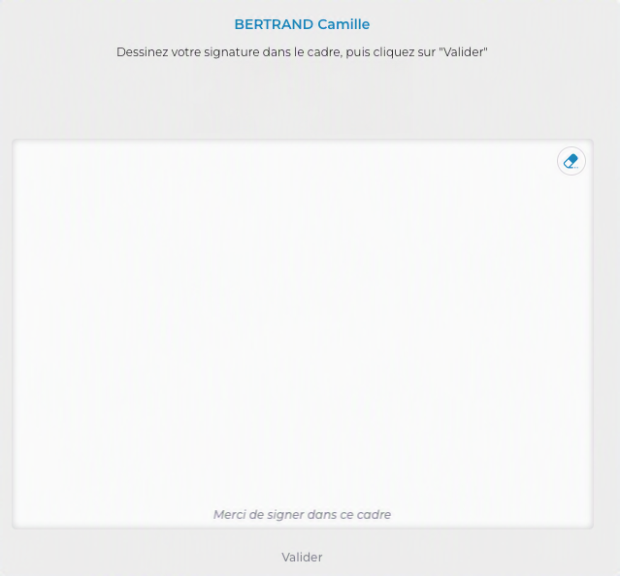
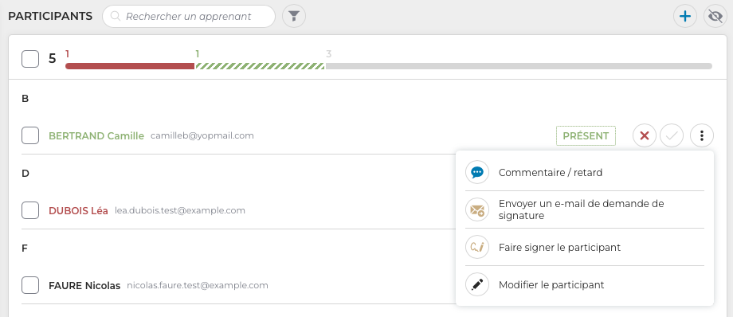
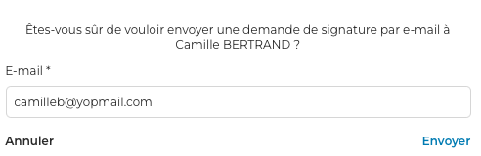
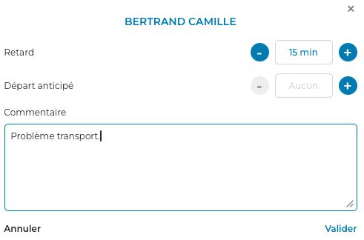
Le portail Trainer
(options complémentaires)
Des options complémentaires sont disponibles en cliquant
sur les 3 points à droite de chaque étiquette apprenant.
Si l’apprenant est présent et ne dispose pas de périphérique pour signer, vous pouvez le faire signer depuis le votre via cette option.
Un e-mail peut être envoyé aux apprenants sans code.
Vous pouvez déclarer des retards, départs anticipés. Ajouter des commentaires.
Action disponible une fois l’information d’assiduité récoltée : absence, présence, signature.
En cas d’oubli de signature d’une séance, si vous centre a activé l’option, il est possible de collecter les assiduités, en éditant la séance passée, en envoyant un e-mail de rattrapage, permet aux apprenants de signer à distance. Le lien URL est valable 7 jours.

